Slide 1


Central Animal
Uma porta única para quem quer ajudar um animal em risco.
Ideathon GovTech Pato Branco 2026 · Desafio GT-04 — Causa animal, comunidade e saúde coletiva
Notes:
Não apresentar a equipe aqui. Ir direto para a cena (próximo slide). Ter o painel já aberto em outra área de trabalho, em modo demo.

Slide 2

Uma noite qualquer em Pato Branco.
Você acabou de atropelar um cachorro.
Ele está vivo.
Para quem você liga?
Notes:
[0:00–0:25]
Você acabou de atropelar um cachorro. Ele está vivo. Para quem você liga?
(pausa de 2 segundos)
A maioria de nós não sabe. E a maioria das pessoas, nessa hora, vai embora — não por maldade, mas porque não sabe o que fazer, nem para onde levar, nem quem vai pagar.

Slide 3




Quatro ocorrências. Quatro destinos diferentes.
E o cidadão precisaria saber disso — em pânico, em 30 segundos.
Atropelamento
Cobra dentro de casa
→ Município
→ Estado
Plantão veterinário + Secretaria de Meio Ambiente
Corpo de Bombeiros (193) e IAT — fauna silvestre
Envenenamento
Animal abandonado
→ Veterinário + Polícia
→ Bem-estar animal
Pode ser crime — e isca em via pública atinge crianças
Sem urgência clínica, mas vira oito animais em poucos meses
Notes:
[0:25–0:40]
E o problema é mais fundo do que parece. Um atropelamento é com o município. Uma cobra, com os Bombeiros ou o IAT. Um envenenamento pode ser crime — é caso de polícia. Um abandono é com o bem-estar animal. O cidadão teria que conhecer toda a estrutura do poder público. Em pânico. Em trinta segundos.

Slide 4





A própria Prefeitura nos disse o que precisa.
Não é hipótese nossa: é a demanda de quem opera o serviço.
Entrada única
O cidadão não precisa decidir antes se procura Prefeitura, PM, Bombeiros ou IAT.
Pré-triagem adaptativa
Em vez de um formulário enorme, as perguntas mudam conforme as respostas.
Classificação de prioridade
Sangramento, dificuldade respiratória, convulsão e risco a pessoas sobem o caso.
Encaminhamento
A ferramenta indica o serviço certo e envia os dados já coletados.
Rastreabilidade
Protocolo e histórico: o plantonista vê denúncias anteriores no mesmo endereço.
Fonte: resposta oficial da Prefeitura de Pato Branco ao desafio GT-04.
Notes:
[0:40–0:55]
E isso não é uma suposição nossa. Quando perguntamos, a própria Prefeitura nos disse o que precisava: uma entrada única, uma triagem que se adapta, prioridade clara, encaminhamento certo e histórico de cada caso.

Slide 5
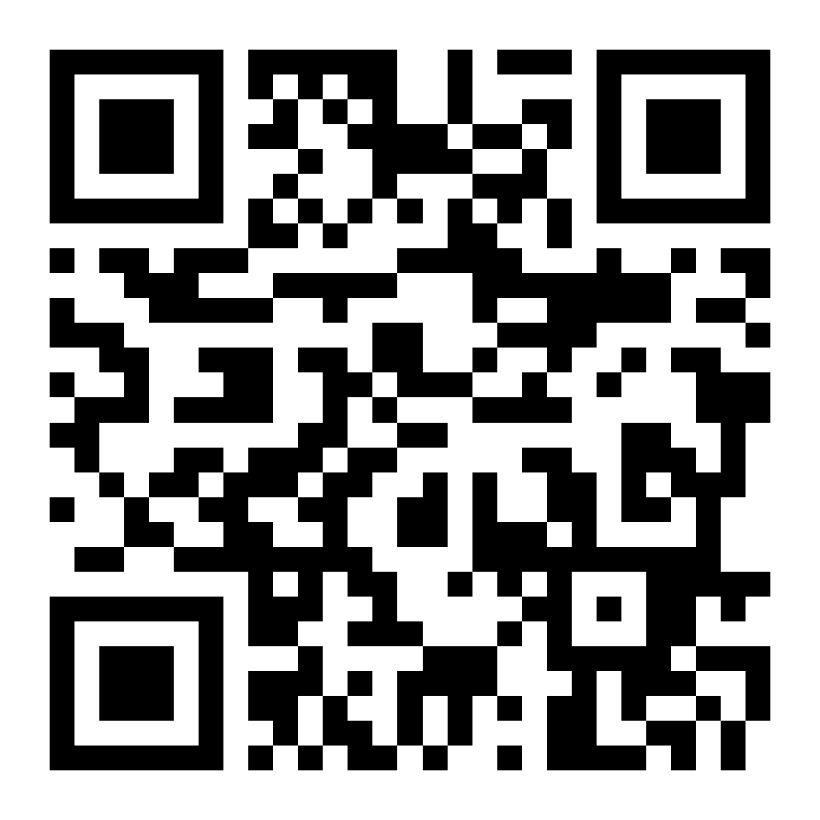
Central Animal
Uma porta única que entende a urgência, diz o que fazer agora e entrega o caso ao serviço certo.
1
Relate
Com suas palavras ou com botões. Sem cadastro, sem instalar nada.
2
Entenda a urgência
Prioridade na hora, com o motivo e o que fazer agora.
Aponte a câmera e relate um caso
Acompanhe
pedroi1s.github.io/central-animal
3
Protocolo e retorno até o desfecho do caso.
Notes:
[0:55–1:15]
Por isso criamos a Central Animal. Uma porta única que entende a urgência, diz ao cidadão o que fazer agora e entrega o caso ao serviço certo.
E vocês vão testar agora. APONTEM A CÂMERA DO CELULAR PARA ESSE QR CODE e relatem uma ocorrência.
(Operador: já trocar para o painel no fim desta fala.)

Slide 6
● AO VIVO
Central Animal · Painel do servidor
Demonstração
P1 · Crítica
Atropelamento
NOVO
Atropelamento · Sangramento intenso
Av. Tupi · agora
Do relato no celular de vocês ao painel do servidor — e de volta.
P1 · Crítica
Envenenamento
Possível envenenamento em série
La Salle · há 42 min
P2 · Alta
Maus-tratos
Denúncia · 1 ocorrência a 15 m
Alvorada · há 2 dias
Ainda dá tempo:
escaneie e relate.
P3 · Média
Abandono
Abandono com filhotes
Bortot · há 5 h
P4 · Baixa
Animal morto na via
Encaminhado a Serviços Urbanos
São Cristóvão · há 2 h
Notes:
[1:15–2:45] DEMO AO VIVO — operador troca para o painel (/painel?modo=demo).
Reparem: sem cadastro, sem instalar nada. Vocês podem escrever com as próprias palavras — a IA entende e pede confirmação. Quem escolheu atropelamento não vê pergunta de abandono.
Este é o painel do servidor. Olhem os casos de vocês chegando — e o sistema já colocou no topo o que é mais grave.
(abre um P1) Este aqui é crítico. E o sistema mostra o porquê. E vejam este alerta: já houve outra ocorrência a menos de 200 metros deste endereço. O plantonista da madrugada não precisa lembrar — o sistema lembra.
(atribui e registra providência) Quem enviou este caso: OLHE O SEU CELULAR AGORA.
PLANO B: se ninguém enviar em 30 s, o apoio envia o caso plantado. Se a demo falhar, usar o vídeo de backup e o mockup deste slide.

Slide 7




A IA sugere. O cidadão confirma. As regras decidem.
A IA sugere
O que a Prefeitura pediu
Central Animal
Qwen rodando no próprio servidor entende o relato livre em ~4 s.
Entrada única
bati num cachorro com o carro, ele tá vivo mas sangrando e não consegue levantar
Pré-triagem adaptativa
O cidadão confirma
Um toque para confirmar ou corrigir. "Pessoa em risco" é sempre pergunta direta.
Interpretado pela IA
Classificação de prioridade
Situação Atropelamento
Sinais Sangramento intenso, Não consegue se levantar
Encaminhamento
As regras decidem
Corrigir
✓ Está certo
Sinal vital = Crítica, sem exceção. Todo caso mostra o motivo da prioridade.
Rastreabilidade
Notes:
[2:45–3:15]
A classificação não é uma caixa-preta. A IA entende o que a pessoa escreveu, mas quem decide a prioridade são regras claras, que a equipe técnica da Prefeitura pode revisar — e todo caso mostra o motivo da sua prioridade. Os cinco pontos que a Prefeitura pediu: atendidos.

Slide 8







O que muda — e como vamos medir.
Hoje nenhum desses números existe. Com a Central Animal, cada caso gera o dado.
Tempo até a primeira resposta
Casos com desfecho registrado
Encaminhamentos errados
O problema central: medido em cada ocorrência.
Meta proposta para o piloto: acima de 90%.
A fragmentação vira número — e tende a zero.
É viável
Não cria órgão nem cargo
Organiza o que já existe: o acordo "quem atende o quê"
IA local: os dados não saem da Prefeitura
Denunciante protegido (LGPD)
Notes:
[3:15–3:40]
Medimos o que importa: quanto tempo até a primeira resposta, quantos casos chegam ao fim, quantos são encaminhados para o lugar errado.
E é viável: não cria órgão nem cargo. Organiza o que já existe. A peça mais importante é um acordo sobre quem atende o quê — e o sistema torna esse acordo operacional. A IA roda no servidor da Prefeitura, e quem denuncia maus-tratos tem a identidade protegida.

Slide 9
Próximo passo: piloto de 90 dias
Com a Secretaria de Meio Ambiente, medindo tudo antes e depois.
Semanas 1–2
Semanas 3–4
Semanas 5–12
Semana 13
Pactuar
Implantar
Operar
Avaliar
Quem atende o quê, em quanto tempo. Regras revisadas por veterinário.
Painel no setor. QR Codes em clínicas, escolas e pontos de ônibus.
Operação real, com medição semanal.
Comparar com a linha de base e decidir ampliar.
Ninguém precisa saber para quem ligar.
Só precisa querer ajudar.
Obrigado!
Notes:
[3:40–4:00]
Propomos um piloto de 90 dias com a Secretaria de Meio Ambiente, medindo tudo antes e depois.
Hoje, quem quer ajudar um animal precisa descobrir sozinho o que fazer. Com a Central Animal, ninguém mais precisa saber para quem ligar — só precisa querer ajudar.
(Dizer a última frase inteira, mesmo com o tempo apertado.)

Slide 10






APOIO · PERGUNTAS DA BANCA
Como funciona por dentro
Celular do cidadão
Túnel HTTPS
API
IA local (Qwen)
QR Code ou link · sem instalar nada
Link fixo · endereço público
Triagem recalculada no servidor · histórico por proximidade
Interpreta relato, resume, descreve foto
Painel do servidor
PostgreSQL
Fila por prioridade, ações, mapa
Ocorrências, linha do tempo, auditoria da IA
Stack aberta, sem licenças: React · Fastify · PostgreSQL · Ollama. Roda em um computador comum; a IA não envia dados para fora.
Notes:
Se perguntarem custo: tecnologia aberta, sem licença. Um servidor comum. O maior custo é organizacional — pactuar o fluxo entre os órgãos.

Slide 11
APOIO · PERGUNTAS DA BANCA
Níveis de prioridade e rotas especiais
Nível | Critério | Resposta*
P1 · Crítica | Qualquer sinal vital (sangramento, respiração, inconsciência, convulsão), atropelamento, envenenamento, maus-tratos em flagrante, risco a pessoas | Imediata
P2 · Alta | Ferido sem sinal vital, maus-tratos sem flagrante, silvestre ferido | Mesmo dia
P3 · Média | Abandono com filhotes, silvestre avistado, outras situações | Até 72 h
P4 · Baixa | Abandono sem risco, animal morto na via | Programada
Regras de segurança
Sinal vital = P1, sem exceção.
Na dúvida, a prioridade sobe — nunca desce.
"Pessoa em risco" nunca vem da IA: é sempre a primeira pergunta.
Servidor pode reclassificar, com justificativa registrada.
Rotas especiais: SAMU/Bombeiros (pessoa), fauna silvestre (IAT/Bombeiros) e polícia (crime).
* Prazos propostos, a pactuar com a Prefeitura.

Slide 12
APOIO · PERGUNTAS DA BANCA
Quem atende o quê (proposta a pactuar)
Situação | Serviço acionado
Pessoa em risco | SAMU 192 / Bombeiros 193
Animal silvestre com risco (ex.: cobra em casa) | Corpo de Bombeiros 193
Animal silvestre sem risco imediato / ferido | IAT / Polícia Ambiental
Maus-tratos em flagrante | Polícia Militar 190 + Secretaria de Meio Ambiente
Maus-tratos (denúncia) | Secretaria de Meio Ambiente
Suspeita de envenenamento | Plantão veterinário + Vigilância Sanitária
Atropelado / ferido | Plantão veterinário conveniado + Meio Ambiente
Abandono | Bem-estar animal + rede de protetores
Animal morto na via | Serviços Urbanos
O valor do produto está em pactuar esta tabela: o software torna o acordo operacional.

Slide 13
APOIO · PERGUNTAS DA BANCA
LGPD, riscos e como mitigamos
Dados e LGPD
Riscos e mitigação
Relato anônimo permitido; contato só para retorno
Denunciante de maus-tratos nunca é exposto ao denunciado
Dados mínimos: o quê, onde, quando
Base legal: execução de política pública (art. 7º, III)
IA local: nenhum dado vai para serviços externos
Sem plantão, a triagem entrega o caso a uma porta fechada → pactuar plantão ou rede credenciada
IA erra → cidadão confirma e regras decidem; IA lenta → chat segue por botões
Trotes → limite por dispositivo e marcação como improcedente
Orientações clínicas → validação por médico-veterinário antes do piloto

Slide 14
APOIO · PERGUNTAS DA BANCA
Como a IA decide — e quando ela pergunta de volta
Relato livre
IA local (Qwen)
Tem certeza?
≥ 80%
sim
Cidadão confirma
“tem um bicho estranho no quintal”
escolhe um dos 10 casos da árvore e os sinais citados
“Entendi assim. Está certo?” · Corrigir volta à IA
não — e a dúvida muda a prioridade
Pergunta sempre, mesmo com certeza:
citou pessoa ferida → “Alguém está em risco agora?”
“morto”, mas com sinal de vida → “Ainda está vivo?”
Pergunta de volta
“É um animal silvestre ou precisa de resgate?”
as regras decidem
a prioridade
a resposta volta para a IA
(até 2 rodadas)
Animal doméstico
Animal silvestre
P1 · Crítica
P2 · Alta
P1 · Crítica
P2 · Alta
P4 · Baixa
P4 · Baixa
P3 · Média
P1 · Crítica
P2 · Alta
P3 · Média
Atropelado
Ferido ou doente
Envenenado
Maus-tratos
Abandonado
Morto na via
Outra situação
Perto de pessoas
Ferido
Só avistado
veículo envolvido
sem veículo
veneno ou isca
flagrante → P1 + PM
com filhotes → P3
Serviços Urbanos
resgate, animal bravo
Bombeiros + IAT
IAT / Pol. Ambiental
sem risco
Sinal vital citado — sangramento, falta de ar, inconsciência ou convulsão — leva qualquer caso a P1. Não levanta ou vômito: no mínimo P2. Sinal que só a IA deduziu, o cidadão confirma com um toque.
Nunca vêm da IA: pessoa em risco, flagrante e filhotes. IA lenta ou fora do ar → a mesma árvore, em botões.
Notes:
Se perguntarem como a IA funciona:
A IA não inventa categorias: ela só escolhe um destes 10 casos e os sinais que a pessoa citou. E ela mede a própria dúvida — não é a opinião do modelo, é a probabilidade que ele deu à resposta. Abaixo de 80%, e só se a dúvida mudar a prioridade, ela pergunta de volta, no máximo duas vezes. O cidadão confirma, e as cores vêm das regras, não da IA. Testamos com 63 relatos difíceis — gíria, negação, inglês, emoji, tentativa de enganar a IA: 63 de 63.

